Slide 1
MANAJEMEN GIZI DAN AKTIVITAS OLAHRAGA
MATERI PERKULIAHAN TEORI
OLAHRAGA II
UPN “Veteran” Yogyakarta
TIM UNIVERSITAS
by-Prijoto

Slide 2
GIZI
Pengetahuan tentang makanan dan minuman yang berhubungan dengan:
Kesehatan yang optimal
Pertumbuhan dan perkembangan
Prestasi yang Maksimal
KELOMPOK ZAT-ZAT GIZI
1. Sumber Energi : H.Arang, Lemak, Protein
2. Pembangunan Tubuh : Protein, Air, Mineral
3. Zat Pengatur : Vitamin, Mineral, Serat

Slide 3
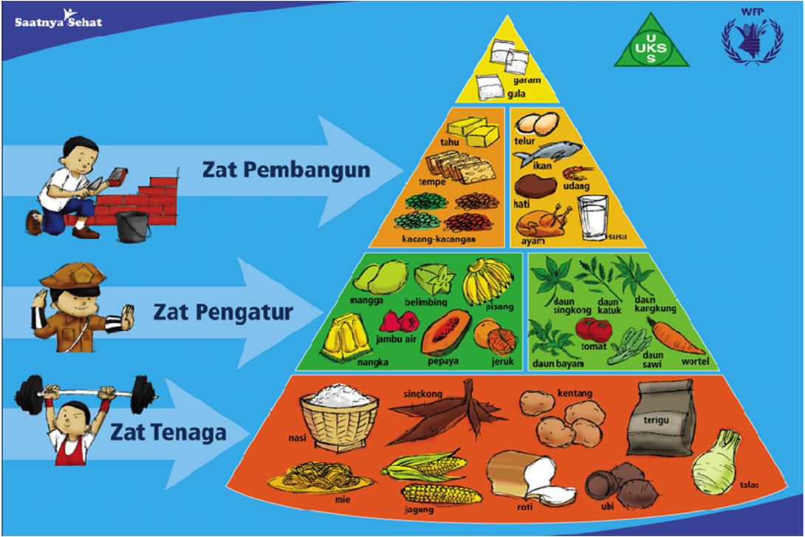

Slide 4
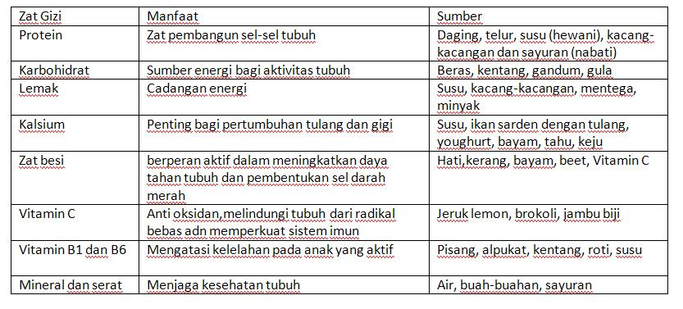

Slide 5
NUTRISI DAN OLAHRAGA
Nutrisi adalah ilmu pengetahuan tentang makanan.
Untuk mencapai kebugaran jasmani yg optimal mk Nutrisi hrs cukup secara kwalitatif maupun kwantitatif.

Slide 6
KARBOHIDRAT
Sumber energi berfungsi penggerak otot, fungsi otak, fungsi hati,fungsi sel-sel darah merah dan fungsi jaringan yang lain.
Bahan makanan yang menghasilkan KH Komplek : Roti, nasi, kentang, talas, ubi, sagu, jagung, kacang-kacangan dll.
Kebutuhan KH bagi orang yang latihan berat dapat mencapai 9-10 g/kg BB/hr, setara dengan 70 %. Kebutuhan KH tiap hari antara 55%- 70 % dr kebutuhan energi seluruhnya.
Setiap 1 gr KH mengandung 4 kalori.

Slide 7
PROTEIN
Protein diperlukan terutama sebagai zat pembangun, sbg zat penghasil energi bila energi yang berasal dari KH dan lemak tidak mencukupi.
Sbg zat pembangun diperlukan untuk pertumbuhan, pembentukan sel/jaringan, Pengganti jaringan yang rusak, pembentukan enzim dan hormon yang berperan dalam proses pencernaan, metabolisme, pembentukan hemoglobin dan anti bodi.
Protein berasal dari sumber hewani dan nabati. Protein hewani mempunyai nilai hayati (kwalitas) yang lebih baik daripada protein nabati.
Protein hewani mengandung asam amino esensial , protein hewani lebih mudah dicerna dan lebih cepat diserap daripada protein nabati.
Kebutuhan protein orang yang terlatih kira-kira 1-1.5 gr/kg BB/hr. Kebutuhan protein tiap hari antara 13 %- 15 % dari kebutuhan energi seluruhnya.
Setiap 1 gr protein mengandung 4 kalori.

Slide 8
LEMAK.
Lemak sebagai cadangan sumber energi.
Komponen dasar lemak trigleserida yang tersusun dari gliserol dan tiga asam lemak. Asam lemak jenuh terdapat dalam lemak hewani dan asam lemak tak jenuh terdapat pada lemak minyak nabati.
Kebutuhan Lemak tiap harinya antara 20 % - 30 % dari kebutuhan energi seluruhnya.
Setiap 1 gr Lemak mengandung 9 kalori.

Slide 9
VITAMIN.
Vitamin berfungsi sebagai zat pengatur.
Vitamion digolongkan menjadi 2 vitamin yang larut dalam lemak yaitu : A, D, E dan K. sedangkan vitamin yang larut dalam air yaitu ; vitamin B dan C.
Setiap vitamin mempunyai fungsi-fungsi khusus,walaupun demikian beberapa vitamin dapat berperan bersama-sama dalam mengatur fungsi tubuh misalnya, memacu dan memelihara : pertumbuhan,reproduksi, kesehatan dan kekuatan tubuh, stabilitas system syaraf, selera makan yang normal, pencernakan, penggunaan zat-zat makanan dan daya tahan tubuh terhadap infeksi.

Slide 10
MINERAL
Mineral berfungsi sebagai zat pengatur.
Mineral adalah zat anorganik yang diperlukan oleh tubuh.
Mineral juga esensial untuk memelihara fungsi-fungsi syaraf dan otot, khusus bagi yang melakukan olahraga secara teratur dan terukur perhatian utama harus diberikan pada status zat besi dan kalsium.

Slide 11
AIR
proporsi air dalam tubuh mencapai 60 %- 70 % dari BB.
Air mempunyai fungsi ;
sebegai media transportasi zat-zat gizi, membuang sisa-sisa metabolisme, hormon dsb.
Mengatur suhu tubuh, terutama selama latihan.
Mempertahan kan volume darah.

Slide 12
SERAT MAKANAN
serat makanan adalah karbohidrat komplek yang tidak dapat dicerna, hal ini sangat penting untuk memelihara fungsi kenormalan dari saluran pencernakan.
Serat makanan sangat dianjurkan untuk diet bagi orang yang kegemukan

Slide 13
KEBUTUHAN ENERGI
Kebutuhan energi metabolisme basal tergantung dari beberapa factor :
Jenis kelamin, kebutuhan energi metabolisme basal untuk pria biasanya 25 % lebih tinggi daripada wanita.
Ukuran dan bentuk tubuh, makin besar atau makin tinggi makin besar kebutuhan energi.
Umur, makin muda usia seseorang makin tinggi kebutuhan energinya.
kondisi cuaca, ekstrim dingin atau panas menyebabkan energi basal meningkat.

Slide 14
PERHITUNGAN BMR ( BASAL METABOLISME REST )
Metabolisme basal adalah keadaan metabolisme tubuh dalam keadaan istirahat sempurna fisik dan mental.
Cara menghitung BMR
a. Pa : 66,5 + 13,8 B + 5 T – 6,8 U
b. Pi : 655 + 9,6 B + 1,8 T – 4,6 U
Keterangan B : Berat Badan kg
T : Tinggi Badan cm
U : Umur.

Slide 15
Contoh mencari BMR
Mahasiswa Pa Umur 20 th, BB 70 Kg, TB 170 cm
Pa : 66,5 + 13,8 B + 5 T – 6,8 U
= 66,5 + 13,8 (70) + 5 (170) – 6,8 (20)
= 66,5 + 966 + 850 – 136
= 1882.5 – 136
= 1746.5 kal

Slide 16
Tabel Penggunaan Energi (kelipatan BMR)
No | Aktifitas | Pria | Wanita
1 | Tidur | 1,0 | 1,0
2 | Kegiatan Ringan | 1,7 | 1,7
3 | Kegiatan Sedang | 2,7 | 2,2
4 | Kegiatan Berat | 3,8 | 2,8
5 | Olahraga Ringan | 6,0 | 6.0
6 | Olahraga Sedang | 8,0 | 8,0
7 | Olahraga Berat | 10,0 | 10,0
8 | Santai | 1,4 | 1,4

Slide 17
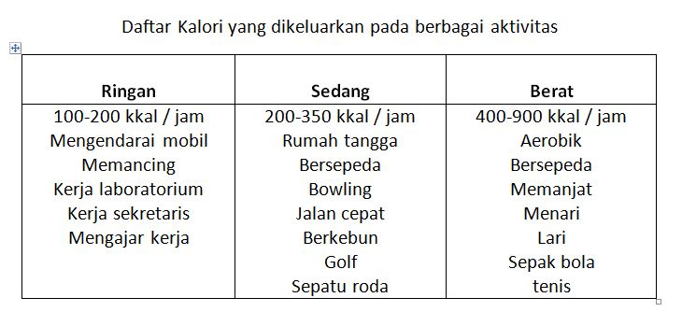

Slide 18
Cara menghitung kalori perhari
Diketahui BMR = 1746.5
Tidur 8 jam = 8/24 x 1.0 x 1746.5 = 582.166
Or Ringan 3 jam = 3/24 x 6.0 x 1746.5 = 1309.875
Keg Berat 4 jam = 4/24 x 3.8 x 1746.5 = 1106.116
Keg Ringan 4 jam = 4/24 x 1.7 x 1746.5 = 494.842
Santai 5 jam = 5/24 x 1.4 x 1746.5 = 509.396
----------------------------------------------------------------------- +
Jumlah kalori selama sehari (24 jam) = 5748.895 kal

Slide 19
Proporsi
Perbandingan antar Hidrat Arang, Lemak, dan Protein dalam Perencanaan makanan adalah :
Hidrat Arang : 55– 70 %
Lemak : 20 – 25 %
Protein : 10 – 15 %

Slide 20
Seorang Atlet memerlukan 5749 Kalori/hari, maka
Pembagian didalam menu dapat dihitung :
Hidrat Arang : 65 % = 65/100 x 5749 Kkal = 3737 Kkal (:4) = 934 g
Lemak : 25 % = 25/100 x 5749 Kkal = 1437 Kkal (:9) = 160 g
Protein :10 % = 10/100 x 5749 Kkal = 575 Kkal (:4) = 144 g

Slide 21
CEDERA OLAHRAGA
PRINSIP-PRINSIP PENCEGAHAN CEDERA OLAHRAGA
1. Fasilitas dan Peralatan
Usahakan lingkungan olahraga yang aman, tempat/ruang/lapangan dapat memungkinkan gerak yang bebas, peralatan yang memadai.
2. Sarana Pelindung.
Gunakan pelindung sesuai dengan cabang olahraga.
3. Kebugaran Jasmani dan Mental
Orang yang mempunyai tingkat kebugaran jasmani lebih baik cenderung lebih percaya diri dan mempunyai toleransi sres lebih baik.
4. Perilaku Olahraga
Perilaku yang sportif dibutuhkan dalam semua cabang olahraga, maka diharapkan pada waktu melakukan olahraga harus memahami aturan permainan agar tidak terjadi perilaku yang merugikan orang lain.
5. Latihan Yang Benar
Latihan harus didahului dengan pemanasan, latihan inti dan pendinginan.

Slide 22
KLASIFIKASI CEDERA
1. Cedera Ringan
Ditandai dengan robeknya serabut otot hanya dapat dilihat dengan mikroskop, sedikit nyeri dan tidak mengganggu kinerja atlet.
Misalnya : lecet, memar atau sprain ringan.
2. Cedera Sedang
Ditandai kerusakan jaringan yang nyata, nyeri, bengkak, merah atau panas. Berpengaruh terhadap kinerja atlet.
Seperti : lebam, perobekan otot, perobekan ligament.

Slide 23
3. Cedera Berat
Ditandai perobekan lengkap atau hampir lengkap suatu otot, ligament atau fraktur tulang. Maka membutuhkan istirahat total, pengobatan intensif jika perlu tindakan pembedahan.
4. Cedera Olahraga Kronis
Disebabkan penggunakan kontraksi berlebihan yang berulang-ulang dan keliru.
5. Cedera Olahraga Akut
Disebabkan penggunaan tenaga yang berlebihan dan pernah terjadi cedera sebelumnya dan terjadi pada lokasi yang sama.
6. Cedera Olahraga Ekstrinsik.
Disebabkan oleh benturan fisik dengan orang lain atau benda ( peralatan dan fasilitas olahraga )

Slide 24
PRINSIP PENGOBATAN RICE
Pengobatan “RICE” ini dianjurkan untuk cedera olahraga, terutama segera setelah sampai 24 jam pertama.

Slide 25
REST ( Istirahat )
Melakukan istirahat agar bagian yang cedera tidak bertambah parahnya dan menghindari terjadinya peradangan.
Tujuan istirahat adalah menghentikan pendarahan dan mengurangi kerusakan jaringan sehingga akan mempercepat penyembuhan.
ICE PACK atau ICE COOLS
Diberikan antara 15 menit sampai 30 menit dan bila perlu diulangi setiap 2 sampai 3 jam.
Tujuan adalah mengurangi pendarahan pada bagian yang luka.

Slide 26
COMPRESS
Melakukan penekanan pada bagian yang cedera dengan bebat yang elastis (Crepe)
Hindarkan pembebatan yang berlebihan agar tidak menghentikan sirkulasi.
ELEVATE
menaikkan bagian yang cedera melebihi posisi tinggi jantung, terutama bila terjadi pendarahan dan pembengkakan.
Tujuan adalah mengurangi penggumpalan darah.

Slide 27
JENIS-JENIS CEDERA OLAHRAGA
1. LUKA.
Adalah ketidaksinambungan dari kulit dan jaringan dibawahnya yang mengakibatkan pendarahan dan dapat mengalami infeksi.
Jenis luka : lecet, lepuh, sayat, tusuk.
Langkah pengobatan membersihkan luka dan membebat luka secara benar.

Slide 28
2. LEPUH.
Adalah terkumpulnya cairan dibawah kulit karena gesekan yang berlebihan.
Langkah pengobatan jika lepuh tegang, nyeri atau terlihat mau pecah bersihkan dan kemudian tusuklah dengan jarum steril kemudian tutuplah dengan bebat yang bersih.
3. KONTUSIO DAN HEMATOMA.
Kontusio disebabkan oleh pukulan langsung pada kulit dan hanya menyebabkan lecet pada kulit dan kebiruan, kehitaman pada jaringan dibawahnya.
Kontusio yang menyebabkan pendarahan dalam disebut hematoma atau terkumpulnya darah.
Langkah pengobatan melakukan terapi cara RICE.

Slide 29
4. KRAM.
kontraksi otot yang berlangsung lama dan tidak dipengaruhi oleh kemauan.
Pencegahan :
melakuakan pemanasan secara benar.
melaksanakan latihan teratur dan terukur
mengganti kehilangan keringat dengan air dan elektrolit yang memadai.
melakukan pendinginan.
Langkah pertolongan :
Kontraksikan kelompok otot yang berlawanan.
Lakukan peregangan secara bertahap otot yang mengalami kram.
Lakukan massage dengan perlahan-lahan kearah jantung , jika kramtelah teratasi.
Lakukan “acupressure” yaitu mencubit daerah antara ibu
jari dengan jari telunjuk.

Slide 30
5. STRAIN OTOT
Adalah kerusakan pada suatu bagian otot atau tendo karena kontraksi otot yang berlebihan.
Pencegahan berlatih secara teratur dan terukur sesuai dengan tingkat kebugaran dan jangan menggunakan kekuatan yang berlebihan.
Langkah pertolongan lakukan terapi cara “RICE”
6. SPRAIN SENDI
Cedera pada sendi dimana terjadi perobekan ligament, baik sebagaian atau secara menyeluruh.
Langkah pertolongan lakukan terapi cara “RICE”

Slide 31
7. DISLOKASI
Adalah perpindahan/pergeseran permukaan tulang yang membentuk sendi sehingga berubah dari posisi asalnya.
8. FRAKTUR.
Adalah terputusnya kontinuitas tulang.

Slide 32
NYERI ABDOMEN (SUDUKEN)
Pendapat ahli penyebabnya spasma diagprahma akibat defisiensi oksigen, pernapasan salah, otot perut lemah dan minum atau makan terlalu banyak.
Pencegahan :
Tingkatkan kekuatan otot perut dengan latihan secara teratur dan terukur.
Lakukan pemanasan.
Gunakan teknik yang benar.
Jangan makan terlalu banyak dan dekat dengan waktu latihan.

Slide 33
Pertolongan :
Mengurangi atau menghentikan latihan.
Bernapas secara perlahan-lahan dan dalam.
Tekanlah bagian perut yang sakit atau menundukkan kearah yang sakit.

Slide 34
PINGSAN
Pingsan adalah kehilangan kesadaran yang sementara dan singkat, disebabkan karena kurangnya aliran darah, oksigen akibat dari :
Terkumpulnya darah ditungkai.
Aktifitas fisik yang berat.
Rangsangan emosional yang berlebihan.
Pendarahan hebat.

Slide 35
Pertolongan secara umum
Pastikan tanda-tanda vital ( pernafasan dan denyut nadi ).
Terlentangkan korban, kaki agak dinaikkan 15-30 cm.
Usahakan saluran nafas terbuka.
Bila korban muntah, miringkan dan keluarkan dari mulut.
Jangan berikan minum atau makan melalui mulut.
Kalau 3-5 menit belum sadar kirim kerumah sakit.

Slide 36
KATEGORI ORANG PINGSAN
1. ORANG PINGSAN JANTUNG ( + ), PARU-PARU ( + )
Penderita dibawa ke tempat teduh, pakaian dilonggarkan. Rangsang dengan bau-bauan.
2. ORANG PINGSAN JANTUNG ( - ), PARU-PARU ( + )
selain pertolongan secara umum diberikan penekanan pada jantung.
3. ORANG PINGSAN JANTUNG ( + ), PARU-PARU ( - )
selain diberikan pertolongan secara umum diberi pertolongan nafas buatan.
4.ORANG PINGSAN JANTUNG ( - ), PARU-PARU ( - )
selain pertolongan secara umum ditambahkan dilakukan penekanan pada jantung 5 X, kemudian 1 x pemberian nafas buatan.

Slide 37
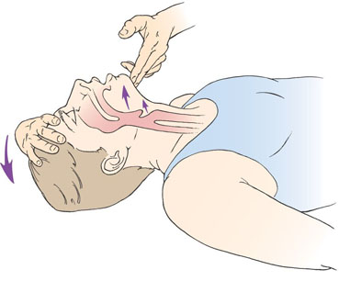

Slide 38
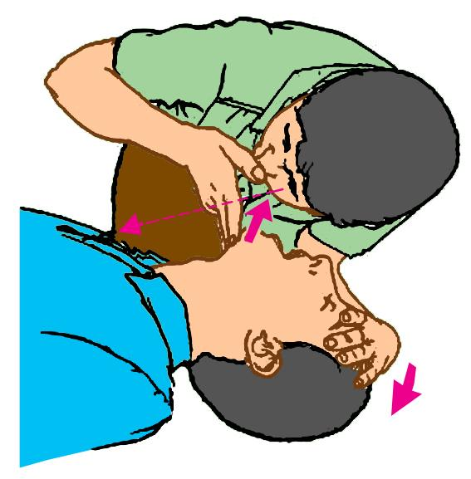

Slide 39
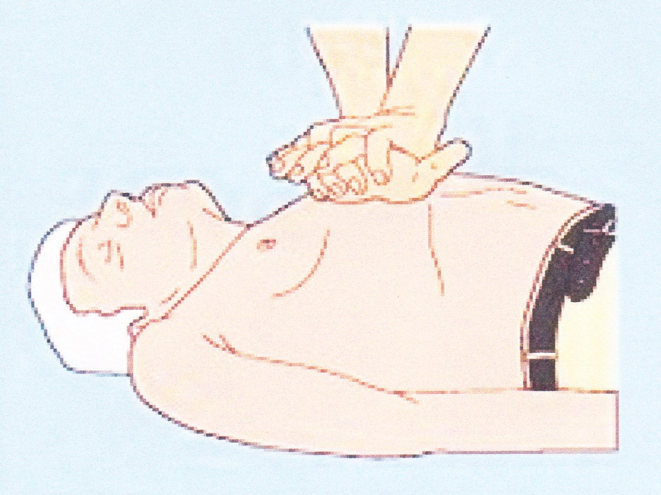

Slide 40
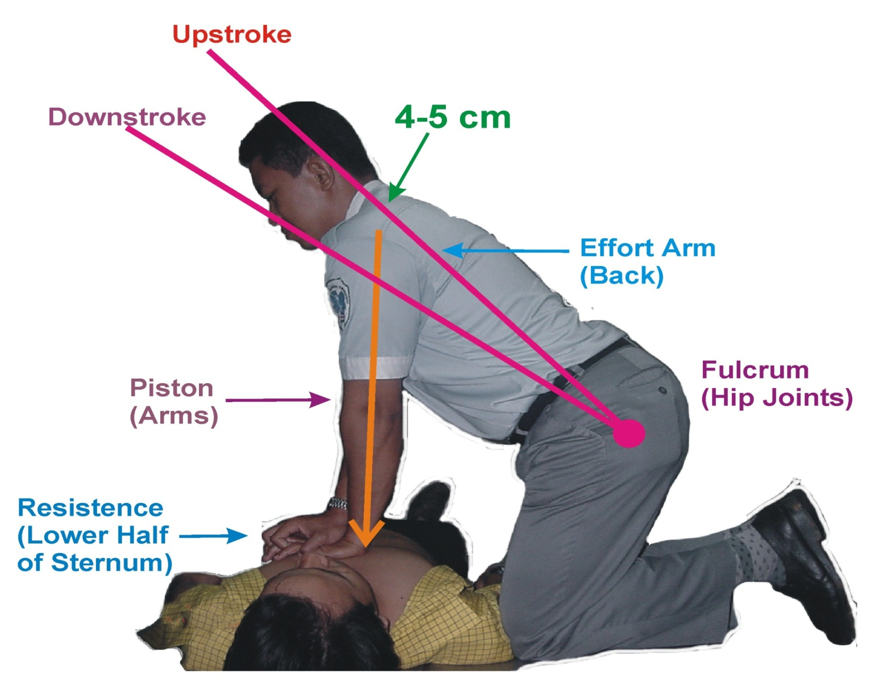

Slide 41
